Slide 1
§3-5 运载火箭的运动
时刻
t
时刻
t
+
d
t
速度
v
(
对某星
)
u
(
对主体
)
v
d
(
对某星
)
+
v
d
d
M
m
M
m
主体质量
(
含燃料
)
喷燃气
主体质量
(
含燃料
)

Slide 2
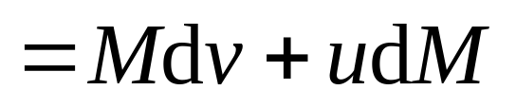
v
u
v
+
d
v
M
d
m
M
d
m
将火箭主体和喷射物质视为一个系统, 忽略作用于系统的仅有外力（Mg ）， 那么根据动量守恒定律：
dm的喷射，火箭总质量M在减少，其减少量为−dM，故有dm = −dM

Slide 3
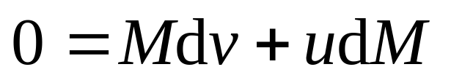
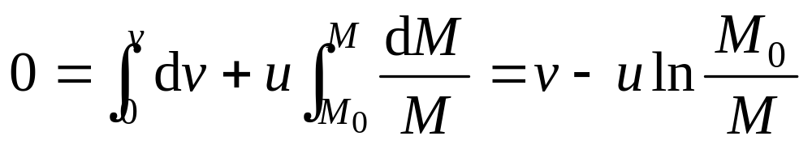
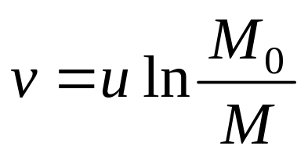

积分得
——火箭主体速度的近似公式
化学燃烧过程所达到的喷射速度理论值 , 而实际能达到的只是此值的一半左右。所以提高火箭速度的潜力在于提高质量比(M₀ / M )
要使火箭主体超过第一宇宙速度( 7.9 km⋅s⁻¹ )，以便用以发射人造地球卫星, 质量比要高达55左右。

Slide 4
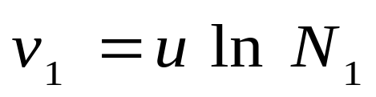
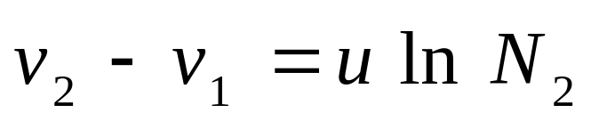
例题： 有一个三级火箭, 第一级火箭脱落前的质量比为 N₁ , 第二级火箭刚发动时火箭的质量与第二级火箭燃料耗尽时火箭的质量之比为 N₂ , 第三级火箭刚点燃时火箭的质量与燃料耗尽时火箭的质量之比为N₃ 。若取N₁ = N₂ = N₃ = 7.4, 各级火箭的喷射速度都为 , 不计重力影响, 求该火箭最后达到的速度。
解 在第一级火箭燃料耗尽时达到的速度为
在第二级火箭燃料耗尽时, 火箭主体的速度为v₂

Slide 5
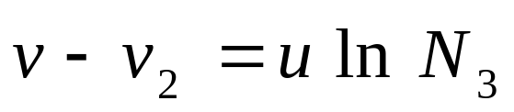
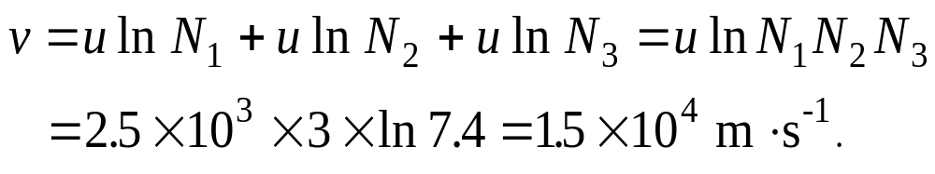
在第三级火箭燃料耗尽时, 火箭主体最后达到v
以上三式相加, 即得

Slide 6



































和平号有控坠落
“和平号”空间站的有控坠落
附三：
“和平号”空间站的有控坠落
附三：
空间站椭圆轨道的扁率，与运行
速度 有关 。设地球质量为 空
v
M
e
间站在近地点时到地心的距离为
，
r
的取值范围是
v
G
M
e
G
M
v
2
e
r
r
逐步减小 ，并在预设位置达下限
v
开始坠落、烧毁、余烬落入安全区。

Slide 7

续和平号
空间站在椭圆轨道上运行，若近地点至地心的距离为 ，在该点的运动速率为 ，椭圆轨道的扁率与 的大小有关。 的取值范围是
在运行中，若间歇向前喷发燃气（逆向点火制动）减小运行速度，可逐步改变椭圆轨道扁率,进入预期的低轨道，然后更精确地控制最后一次逆向点火制动时间和姿态，使
，令其按预定地点落入稠密大气层坠毁。
r
次
逆
第
一
向
v
点
v
二
次
逆
第
向
火
v
点
逆
向
点
火
制
次
制
火
G
M
e
v
2
G
M
e
三
动
动
r
r
第
制
动
v
G
M
e
r

